Slide 1
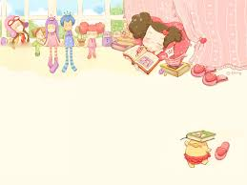
Giáo án tạo hình
TÔ MÀU HOA HỒNG
Giáo viên: Trương Thị Kim Thoa

Slide 2
Nghe nhạc “Cô và mẹ”
Bài hát nói về ai?

Slide 3
Tô màu cây bông hồng

